Slide 1
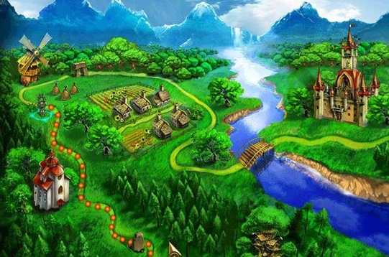
Классный час
«Путешествие в страну знаний»

Slide 2


Slide 5

Новый дом несу в руке,
Дверцы дома на замке.
Тут жильцы бумажные,
Все ужасно важные.

Slide 6
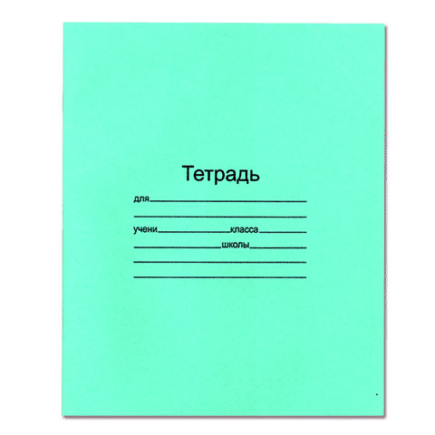
У сосны и ёлки
Листики - иголки.
А на каких листочках
Растут слова и строчки.

Slide 7
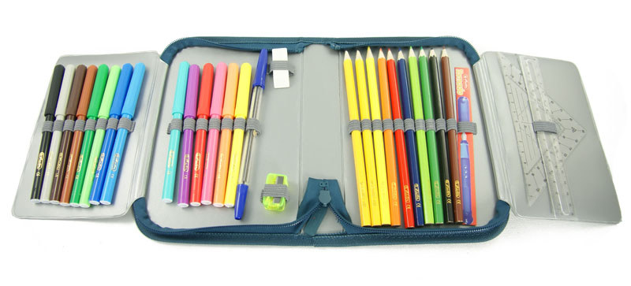
В этой узенькой коробке
Ты найдешь карандаши,
Ручки, перья, скрепки,
кнопки-
Что угодно для души.

Slide 8
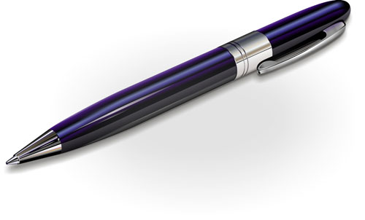
Что за палочка в руке Быстро чертит на листке?
Все, что нужно, написал. Положи ее в пенал.

Slide 9
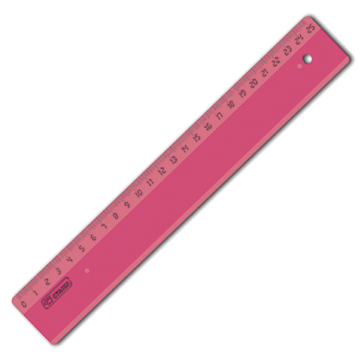
Я люблю прямоту, я сама прямая,
Сделать ровную черту всем я
помогаю.
Что-нибудь без меня начертить
сумей-ка!
Угадайте-ка, друзья, кто же я.

Slide 10

Если ты его отточишь,
Нарисуешь всё, что
хочешь,
Солнце, море, горы, пляж.
Что же это?

Slide 11
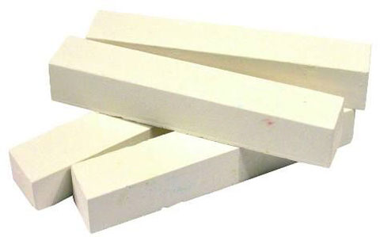
В черном поле заяц белый
Прыгал, бегал, петли
делал.
След за ним был тоже бел.
Кто же этот заяц?

Slide 12
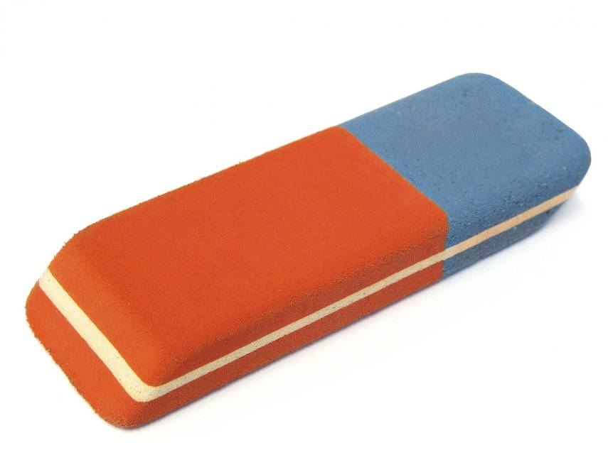
Если ей работу дашь,
Зря трудился карандаш.

Slide 13

Стоит весёлый светлый дом
Ребят проворных много в нём.
Там пишут и считают,
Рисуют и читают.

Slide 14
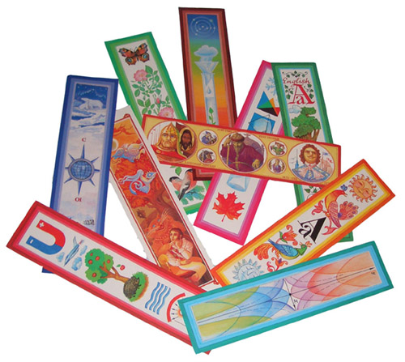
Я нужна вам для порядка
Зря страницы не листай.
Там, где я, читай

Slide 15
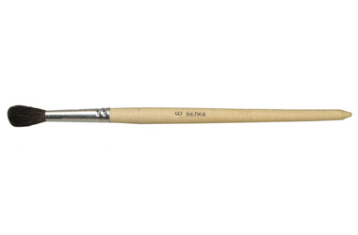
Свою косичку без опаски
Она обмакивает в краски.
Потом окрашенной косичкой
В альбоме водит по страничке.

Slide 17

Ш
О
Н
К
А
К
А
Л
И
Г

Slide 19
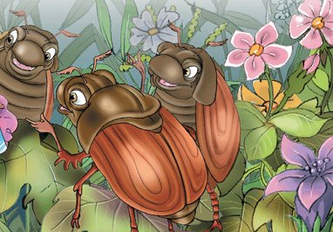
Под кустом у реки
Жили майские жуки:
Дочка, сын, отец и мать
– Кто успел их сосчитать?
4

Slide 20
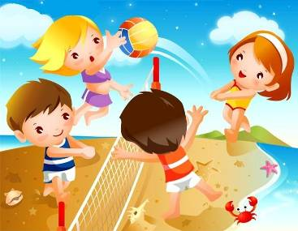
Я, Серёжа, Коля, Анна –
Волейбольная команда.
Женя с Игорем пока
Запасных два игрока.
А когда подучатся,
Сколько всех получится?
6

Slide 21
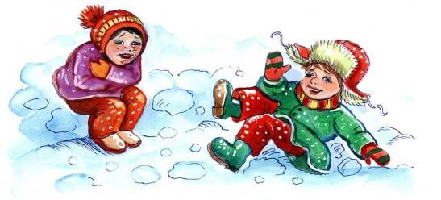
В снег упал Серёжка,
А за ним – Алёшка,
А за ним – Иринка,
А за ней – Маринка,
А потом упал Игнат.
Сколько на снегу ребят?
5

Slide 22
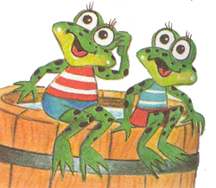
У стены стоят кадушки.
В каждой ровно по лягушке.
Если было пять кадушек,
Сколько было в них лягушек?
5

Slide 23
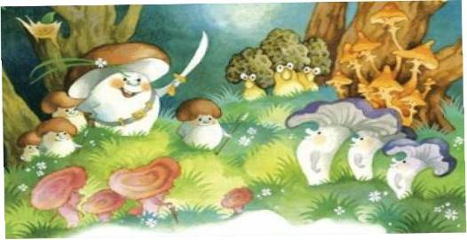
Только я в кусты зашла,
Подосиновик нашла,
Две лисички, боровик.
И зелёный моховик.
У кого ответ готов,
Сколько я нашла грибов?
5

Slide 24
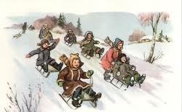
Семь ребят каталось с горки.
Убежал домой Егорка,
А потом ушел Вадим
И Сережа вслед за ним.
Сколько на горке осталось детей?
Кто посчитал, отвечайте скорей!
4

Slide 25
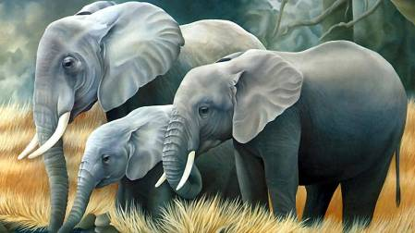
Слон, слониха и слонёнок
Шли толпой на водопой.
А навстречу им тигрёнок
Возвращается домой.
Сколько, думай поскорей,
К водопою шло зверей?
3

Slide 27
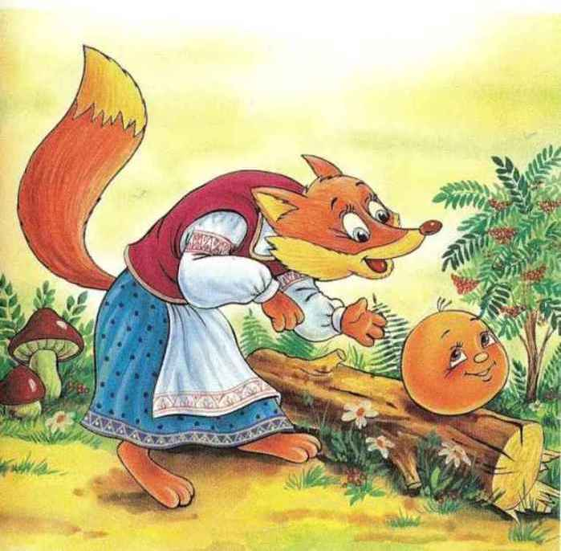
«Колобок»

Slide 28
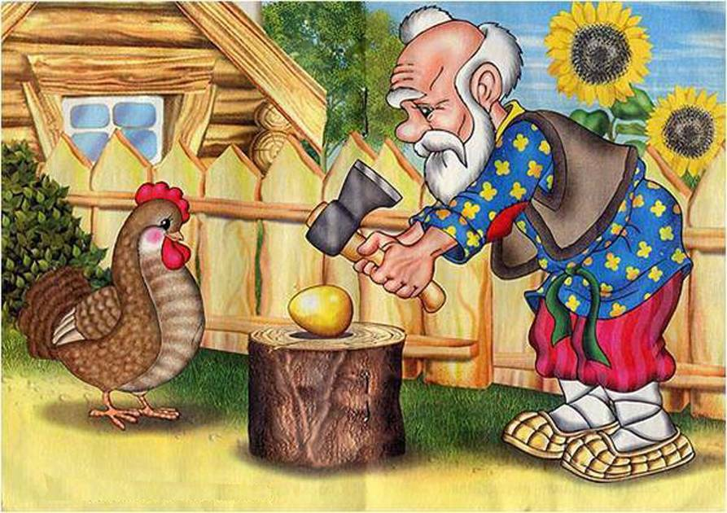
«Курочка Ряба»

Slide 29
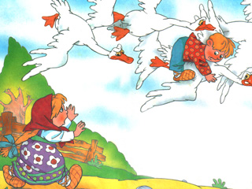
«Гуси -лебеди»

Slide 30
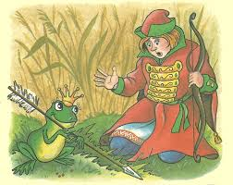
«Царевна-лягушка»

Slide 31
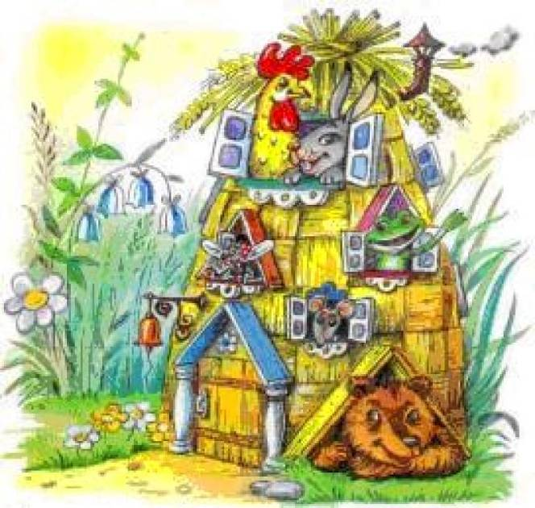
«Теремок»

Slide 32
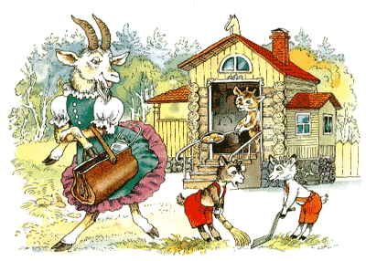
«Волк и семеро козлят»

Slide 34


